Slide 1
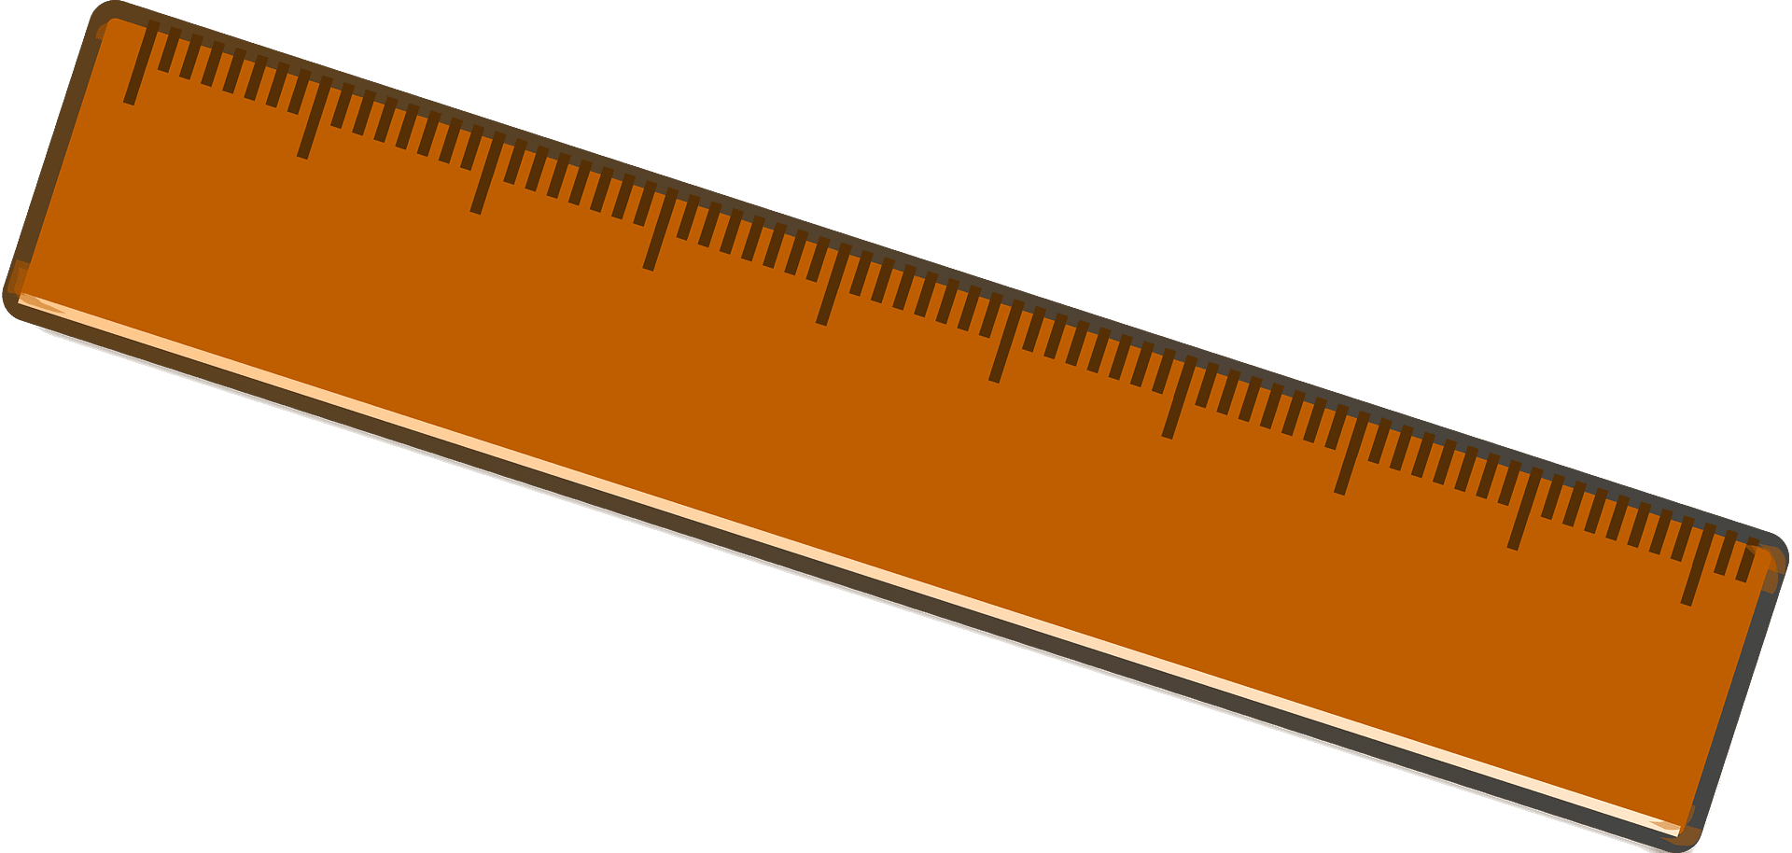
vk.com/bybusybee
Упр.1 Найди 7 школьных предметов. Слова могут быть по горизонтали и по вертикали
________________
________________
________________
________________
________________
________________
________________
Упр.2 Напиши во множественном числе
school bag – _______________
pen - ____________________
pencil - __________________
rubber - _________________
ruler - ___________________
book - ___________________
pencil case - _______________
Упр.3 Выбери правильный ответ
This / That
This / That
This / That
This / That
This / That
Упр.4 Послушай и выбери правильный ответ
1) book / bag
2) pencil / pencil case
3) pencil / pen
4) ruler / rubber

Slide 2
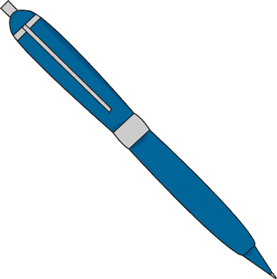
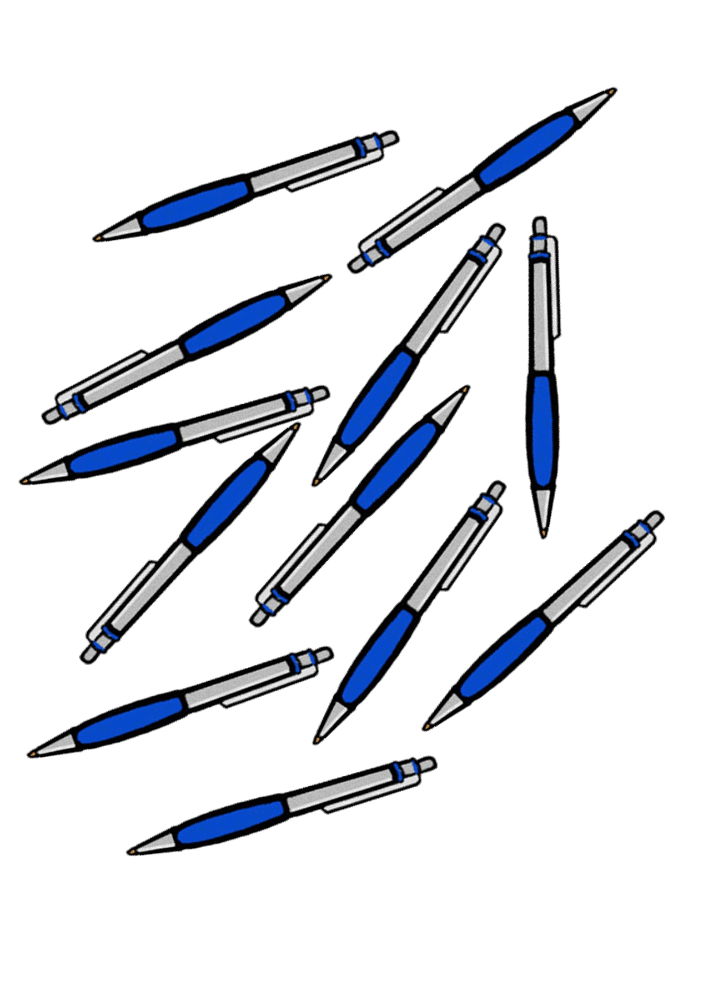
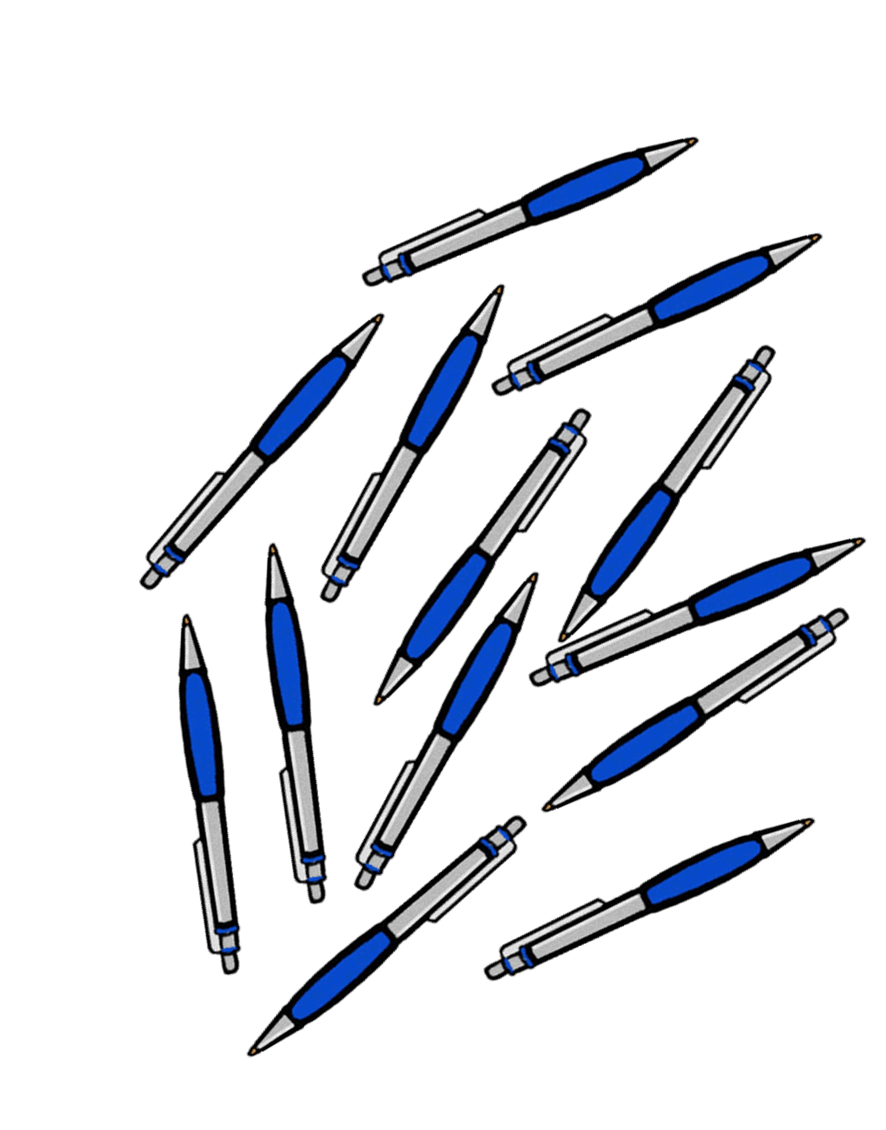
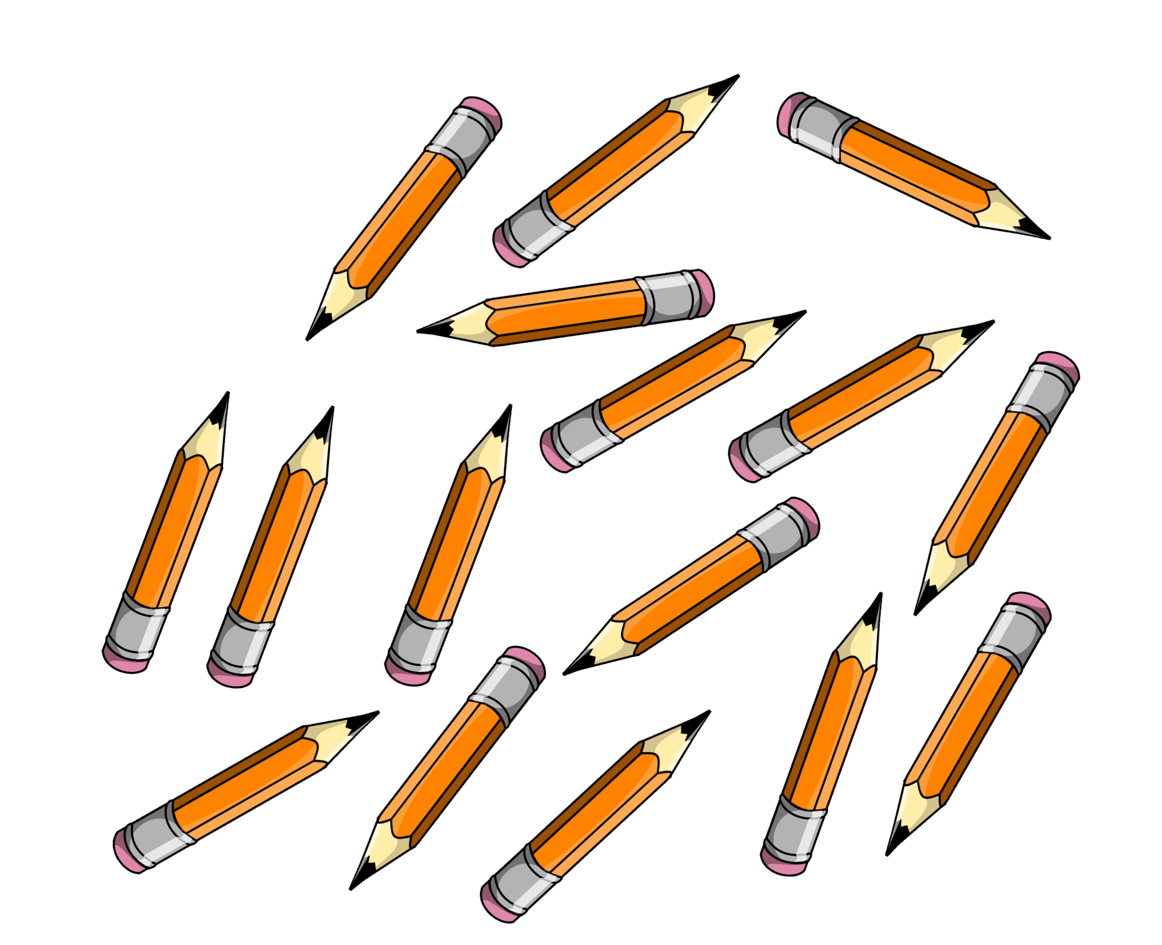
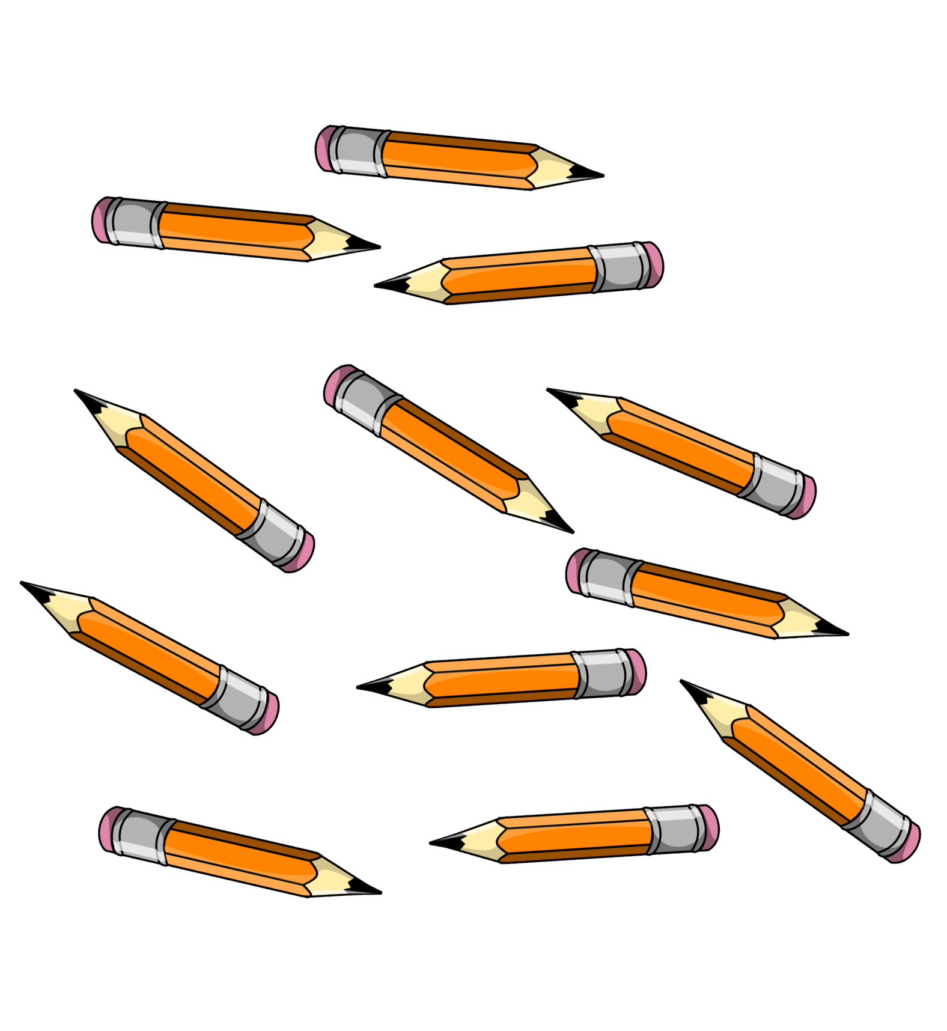
Упр.5 Выбери правильный ответ
These / Those
These / Those
These / Those
These / Those
These / Those
Упр.6 Посмотри видео и выбери правильный ответ
a) fourteen / fifteen pencils
b) ten / twenty crayons
c) eleven / twelve balls
*crayon – восковой мелок
Упр.7 Послушай. Выбери правильный ответ и напиши число
a)
b)
a)
b)
a)
b)
a)
b)
Упр.8 Послушай, как Мэри знакомится со своей одноклассницей. Как ее зовут?
Упр.9 Послушай, как Мэри знакомится с другими одноклассниками. Напиши их имена.

Slide 3
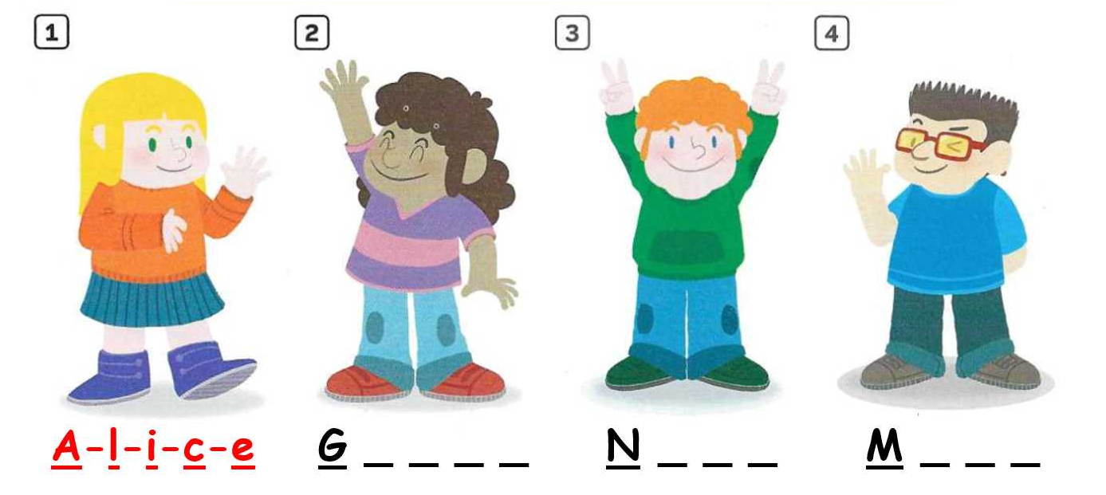
Упр.10 Разыграй с одноклассниками похожий диалог
Hello! What’s your name?
My name’s Anna.
How do you spell Anna?
A-n-n-a.
A-n-n-a?
That’s right.

